Slide 1
СОБЛЮДЕНИЕ ПРАВИЛ ЛИЧНОЙ БЕЗОПАСНОСТИ И ОБЕСПЕЧЕНИЕ БЕЗОПАСНЫХ УСЛОВИЙ ДЛЯ ОКАЗАНИЯ ПЕРВОЙ ПОМОЩИ

Slide 2
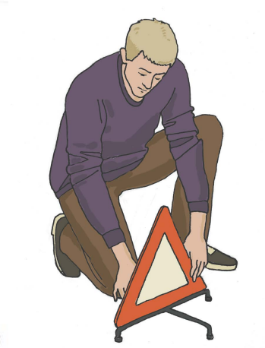
ОБЕСПЕЧЕНИЕ БЕЗОПАСНЫХ УСЛОВИЙ ДЛЯ ОКАЗАНИЯ ПЕРВОЙ ПОМОЩИ
Тема 1 · п. 1.5 Безопасные условия и профилактика инфекций
Перед началом действий на месте происшествия следует обеспечить безопасные условия для оказания первой помощи.
Для снижения риска поражения необходимо, например:
выключить электричество,
перекрыть бытовой газ,
установить знаки аварийной остановки,
перегородить проезжую часть автомобилем,
попытаться потушить пожар,
сообщить собравшимся людям, что сейчас будет оказываться первая помощь.
Не следует пытаться оказывать первую помощь в неблагоприятных условиях.

Slide 3





ПРОСТЕЙШИЕ МЕРЫ ПРОФИЛАКТИКИ ИНФЕКЦИОННЫХ ЗАБОЛЕВАНИЙ
Тема 1 · п. 1.5 Безопасные условия и профилактика инфекций

Slide 4
БЛАГОДАРИМ ЗА ВНИМАНИЕ
Notes:
«-»
Благодарим за внимание
«-»

